Slide 1
GESTIÓN DE RECURSOS HUMANOS EN IES

Slide 2
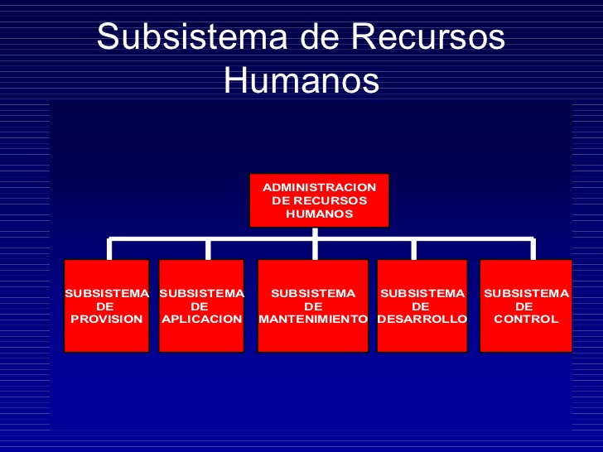

Slide 3
LAS RELACIONES CON EL PERSONAL
Relaciones Internas incluye Programas de:
Comunicación: la Organización debe comunicar su filosofía de R. H. a los empleados
Cooperación: La Organización debe compartir la Toma de Decisiones.
Protección: El ambiente de trabajo debe contribuir al bienestar de los empleados
Asistencia: Responder a las necesidades.
Disciplina y Conflicto: Definición de reglas claras
Relaciones Externas: Sindicatos

Slide 4
MOVIMIENTO DEL PERSONAL
Transferencia: Permite emplear los puestos como canales para el ascenso al ofrecerle un nuevo puesto de trabajo.
Ascensos: movimiento vertical al subir a un puesto más alto dentro de la Organización.
Jubilación: Representa una oportunidad para que otra persona sea transferida o para ser ascendido.
Despido: Políticas de Despidos: selectivo, colocación en otra empresa, plan de renuncia voluntaria

Slide 5
DESPIDOS
Despidos: Puede ser por:
1. Renuncia del empleado: el trabajador presenta a la Organización, su dimisión por motivos personales, ó para trabajar en otra empresa.
2. Por Iniciativa de la Organización:
Debido a reestructuración, recorte del personal, disciplina, incapacidad del trabajador para adaptarse, reducción de costos.

Slide 6
POLITICAS DE DESPIDOS
Política de Despido Selectivo: Criterios utilizados por la Organización para el despido de las personas en caso de recortes, ejemplo: personas solteras.
Colocación en otra empresa: Asistencia de la Organización a las personas despedidas a través de consultoras. El recorte puede ocurrir por reestructuración de la Organización.
Plan de renuncia Voluntaria: Plan utilizado por la Organización para que el empleado se retire voluntariamente. Se le paga, se le extiende el Plan de Prestaciones por un cierto tiempo.

Slide 7
DISCIPLINA
En la actualidad, DISCIPLINA se refiere a la forma en que las personas se conducen a si mismas de acuerdo con las reglas y los procedimientos de un comportamiento aceptable para la Organización.
Se trata de la AUTODISCIPLINA, es el control que la persona ejerce sobre si misma, sin necesidad de alguna vigilancia externa.
DISCIPLINA: se entiende como el estado de autocontrol del trabajador así como su conducta responsable.

Slide 8
COMPORTAMIENTO INDEBIDO MEDIDA DISCIPLINARIA
El trabajador comete una falta grave.
El trabajador comete otra falta grave semejante.
El trabajador vuelve a cometer otra falta grave semejante.
El trabajador vuelve a cometer otra falta grave semejante
El trabajador recibe una advertencia verbal
El trabajador recibe una advertencia escrita del superior.
El trabajador es suspendido por una semana sin remuneración. Recibe además otra advertencia escrita de que otra falta grave semejante será despedido.
El trabajador es despedido por causa justificada y sumariado
PLANTEAMIENTO PROGRESIVO DE LAS MEDIDAS DISCIPLINARIAS

Slide 9
CONFLICTOS
Significa: ideas, actitudes, sentimientos, intereses contrarios.
Siempre que se habla de: acuerdos, aprobación, resolución, unidad, armonía, estas palabras presuponen la existencia de lo contrario: eje; desacuerdo, desaprobación.
Uno de los propósitos de la Administración, debería ser: crear condiciones o situaciones en las cuales el conflicto, como parte integral de la vida organizacional, pudiera ser dirigido hacia canales útiles y productivos.

Slide 10
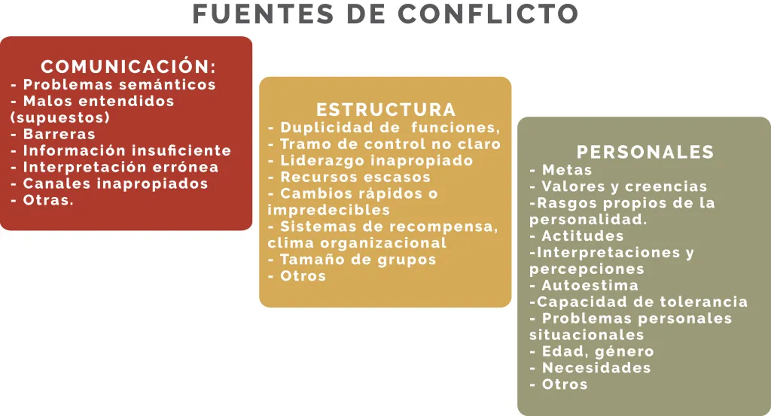
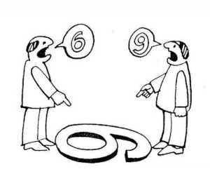

Slide 11
LOS CONFLICTOS SON INEVITABLES
Todo conflicto tiene en su interior: fuerzas constructivas que llevan a la innovación.
Así como fuerzas destructivas que llevan al desgaste.
Sin embargo, la ausencia del conflicto significa: conformismo, apatía y estancamiento.
El conflicto existe porque: hay puntos de vista e intereses diferentes que normalmente chocan. Desde cierto punto de vista el conflicto significa la existencia del dinamismo y de fuerzas vitales que chocan entre si.

Slide 12
PROCESO DEL CONFLICTO
El conflicto ocurre dentro de un contexto de relaciones continuas entre personas, grupo, Organización.
Por lo general, una de las partes, (persona, grupos, Organización)trata de alcanzar sus objetivos o intereses mediante sus relaciones con las otras partes.
El conflicto se produce por la interferencia deliberada de alguna de las otras partes.
Esta interferencia puede ser: Activa (cuando la interferencia se realiza por medio de una acción), o Pasiva (cuando se hace por omisión). De este modo el conflicto es más que un desacuerdo de intereses para ser una interferencia deliberada en el intento de alcanzar sus objetivos de la otra parte.

Slide 13
CONDICIONES QUE PREDISPONEN AL CONFLICTO
Diferenciación de actividades: Los objetivos e intereses diferentes ó contrarios. Pueden provocar conflictos.
Recursos compartidos: Apreciación de algunas áreas o grupos cuando uno de ellos pretende aumentar sus recursos, se percibe como intereses antagónicos.
Actividades interdependientes: Cuando los grupos se vuelven sumamente interdependientes.
Estas tres condiciones crean las condiciones que
Predisponen al conflicto.

Slide 14
CONDICIONES QUE DESENCADENAN EL CONFLICTO
El conflicto es un proceso que se deriva de dos condiciones desencadenantes:
1. Percepción de incompatibilidad de objetivos
2. Percepción de una posible interferencia.
La acción de una de las partes provoca alguna forma de reacción de la otra. Puede ser que influya positiva o negativamente, en relación a las percepciones o sentimientos que la primera parte tiene en relación al conflicto. Puede provocar que se intensifique o que haya una resolución

Slide 15
RESOLUCIÓN DEL CONFLICTO
Representa el fin del episodio del conflicto.
Resolución no significa que el conflicto haya quedado solucionado, sino que se ha puesto fin al episodio del conflicto.
A partir del comportamiento que las partes tengan durante el conflicto, quedarán percepciones o sentimientos residuales, llamados secuelas del conflicto.

Slide 16
RESULTADOS CONSTRUCTIVOS DEL CONFLICTO
El conflicto puede crear efectos potencialmente positivos:
1.Despierta sentimientos y estimula la energía: hace que las personas estén más atentas para descubrir nuevos medios de resolver problemas.
2.Fortalece el sentimiento de identidad: el grupo se cohesiona más. Si el grupo “gana” sus miembros se sienten más motivados para trabajar en equipo

Slide 17
RESULTADOS DESTRUCTIVOS DEL CONFLICTO
El conflicto desencadena sentimientos de frustración, hostilidad y ansiedad: afecta el bien estar de las personas involucradas
El conflicto provoca que una parte entorpezca las actividades de la otra: un comportamiento característico del conflicto es entorpecer las actividades de la otra parte
El conflicto alimenta solo y perjudica las relaciones entre las partes involucradas: El conflicto perjudica la comunicación entre las partes.

Slide 18
ADMINISTRACIÓN DEL CONFLICTO
Resolución Ganar-Perder: Una parte gana y la otra pierde.
Resolución Perder-Perder: Ambas partes por medio de un compromiso, dejan algunos objetivos. Ambas partes pierden.
Resolución Ganar-Ganar: El éxito tanto en el diagnóstico como en la solución, permite que ambas partes ganen.

Slide 19
CONFLICTOS LABORALES
Los conflictos laborales incluyen reclamos de:
Condiciones Legales de Trabajo: se refiere a las condiciones contractuales de trabajo: ej. contrato a prueba, condiciones de despidos, etc.
Condiciones Económicas de Trabajo: se refieren a la remuneración, índice de productividad.
Condiciones Físicas de Trabajo: se refiere a las condiciones del ambiente laboral.
Condiciones Sociales: promueven prestaciones y servicios, como obra social, lugar de esparcimiento, seguro de vida, etc.

Slide 20
CONTRATO COLECTIVO DE TRABAJO
El contrato colectivo de trabajo es uno de los medios mas utilizados para la solución de conflictos colectivos, evita huelgas, permite, por medio de negociaciones, acordar entre las partes basado en el consenso.
En el se prescribe con detalle las condiciones de trabajo que regirán los contratos individuales en las organizaciones involucradas: horarios de trabajo, jornada semanal, salario (salario mínimo de la categoría también llamado salario normativo o salario base), índice de reajuste salarial, índice de productividad de la categoría, pago por horas extras, condiciones de despido, etc.

Slide 21
NEGOCIACIÓN COLECTIVA
El proceso de Negociación requiere de habilidades para la Toma de Decisiones, la Comunicación, la Capacitación, etc.
La Negociación es una situación en la cual las dos partes tienen intereses que están en conflicto y tratan de llegar a un acuerdo sobre cómo se comportarán con la otra.
La Negociación Sindical es un proceso conductor de la Toma de Decisiones sobre Convenios Colectivos que involucra a representantes de los trabajadores y de los empleadores.
En estos acuerdos se confrontan los distintos puntos de vista, las expectativas, las reclamaciones y las exigencias, con el objeto de llegar por consenso a una solución conciliatoria

Slide 22
POLÍTICA DE RELACIONES LABORALES
Política Paternalista: Las necesidades son resueltas inmediatamente surgen. Estos reclamos debilitan a la organización frente a las constantes presiones sindicales.
Política Autocrática: Por su carácter unilateral es impositivo, no es sostenible durante un largo periodo, genera rebeldía en el personal.
Política de Reciprocidad: En realidad esta política no siempre cumple. Genera la desconfianza de los trabajadores que dejan de creer en los dirigentes del sindicato
Política Participativa: Privilegia las negociaciones como medio para llegar a un acuerdo, compromiso, ó contrato colectivo.

